Slide 1

§8
Phương trình vi phân cấp I
8.1. Đại cương
Viện Toán ứng dụng và Tin học, Đại học Bách Khoa Hà Nội

Slide 2
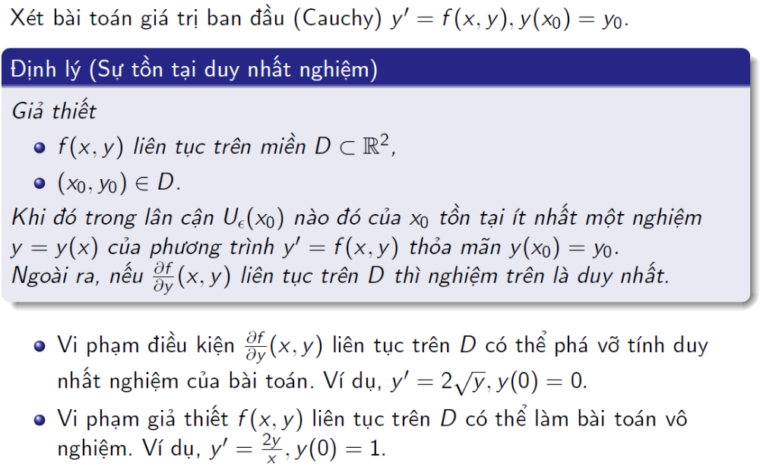
Phương trình vi phân cấp I

Slide 3
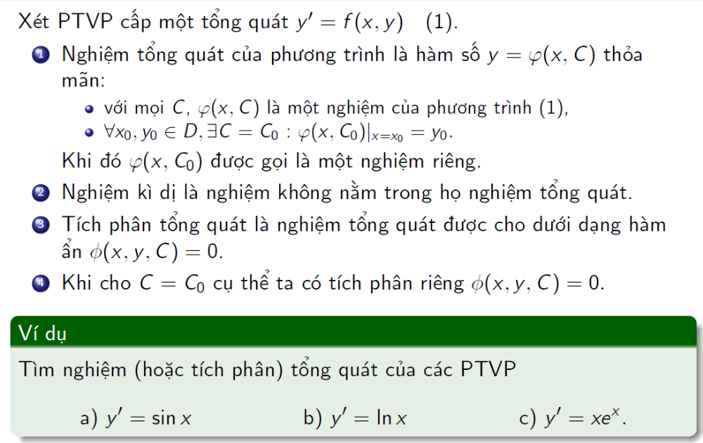
Phương trình vi phân cấp I

Slide 4
§8
Phương trình vi phân cấp I
8.2. Phương trình khuyết
Viện Toán ứng dụng và Tin học, Đại học Bách Khoa Hà Nội

Slide 5
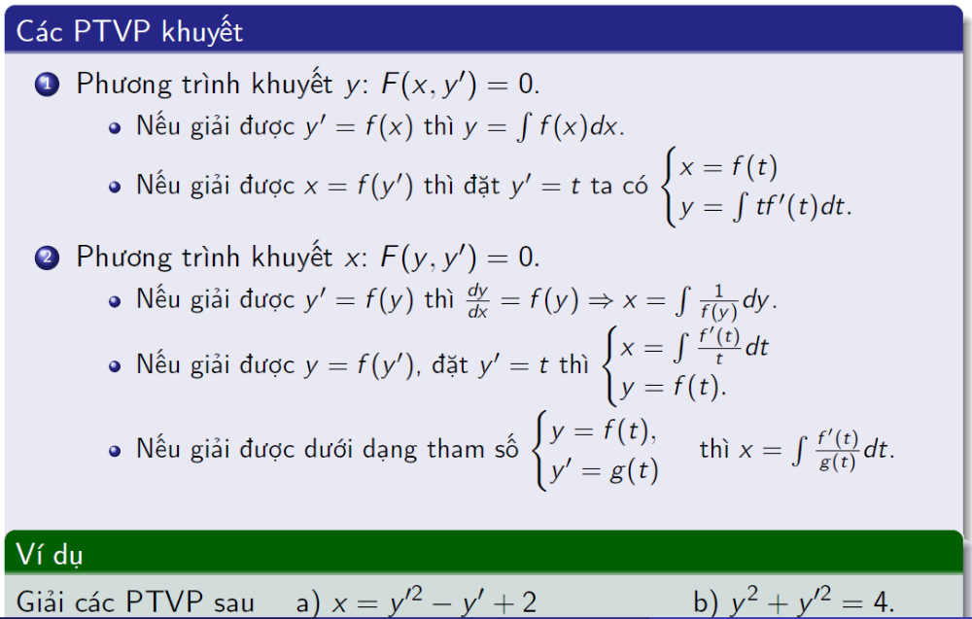
Phương trình vi phân cấp I

Slide 6
§8
Phương trình vi phân cấp I
8.3. Phương trình
với biến số phân ly
Viện Toán ứng dụng và Tin học, Đại học Bách Khoa Hà Nội

Slide 7
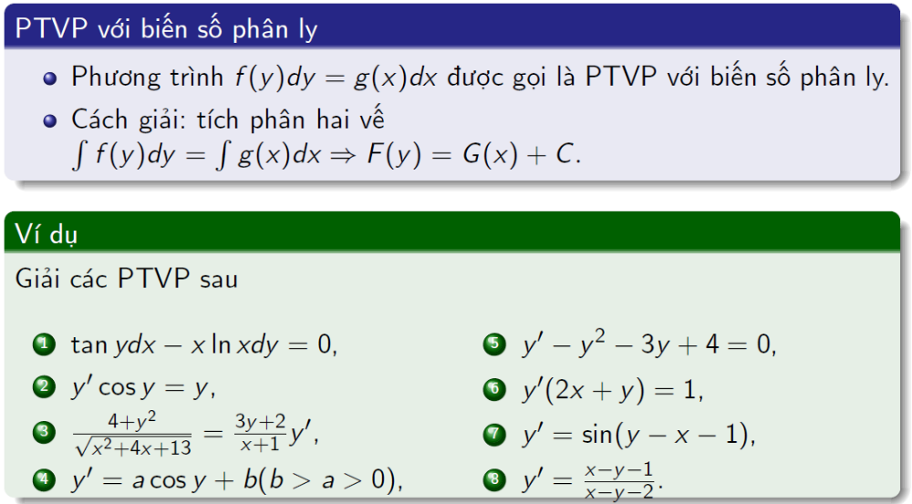
Phương trình vi phân cấp I

Slide 8
§8
Phương trình vi phân cấp I
8.4. Phương trình
với biến số phân ly
Viện Toán ứng dụng và Tin học, Đại học Bách Khoa Hà Nội

Slide 9
Phương trình vi phân cấp I

Slide 10
§8
Phương trình vi phân cấp I
8.5. Phương trình đẳng cấp
Viện Toán ứng dụng và Tin học, Đại học Bách Khoa Hà Nội

Slide 11
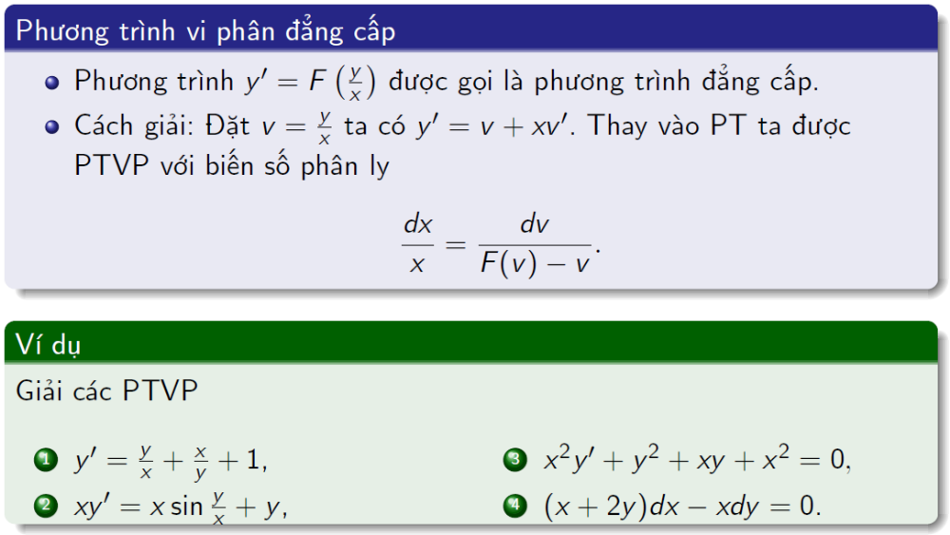
Phương trình vi phân cấp I

Slide 12
§8
Phương trình vi phân cấp I
8.6. Phương trình tuyến tính
Viện Toán ứng dụng và Tin học, Đại học Bách Khoa Hà Nội

Slide 13
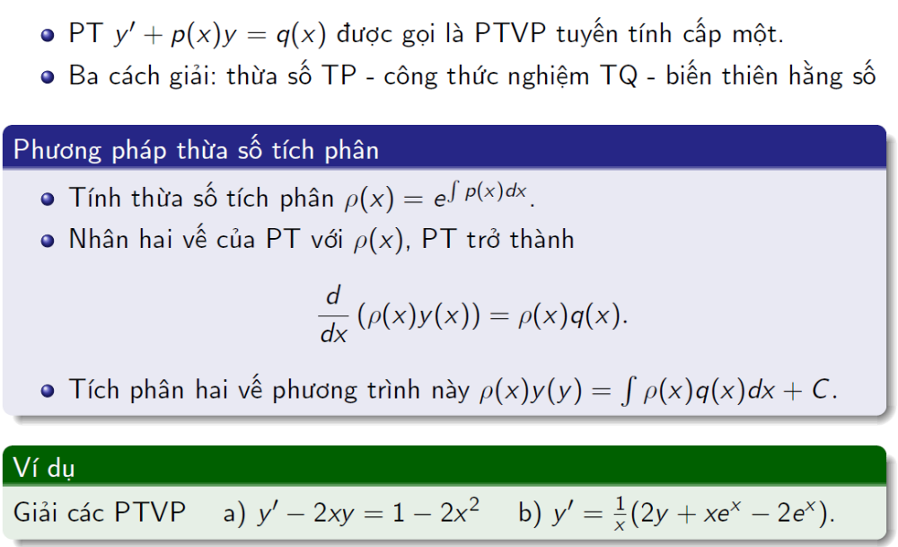
Phương trình vi phân cấp I

Slide 14
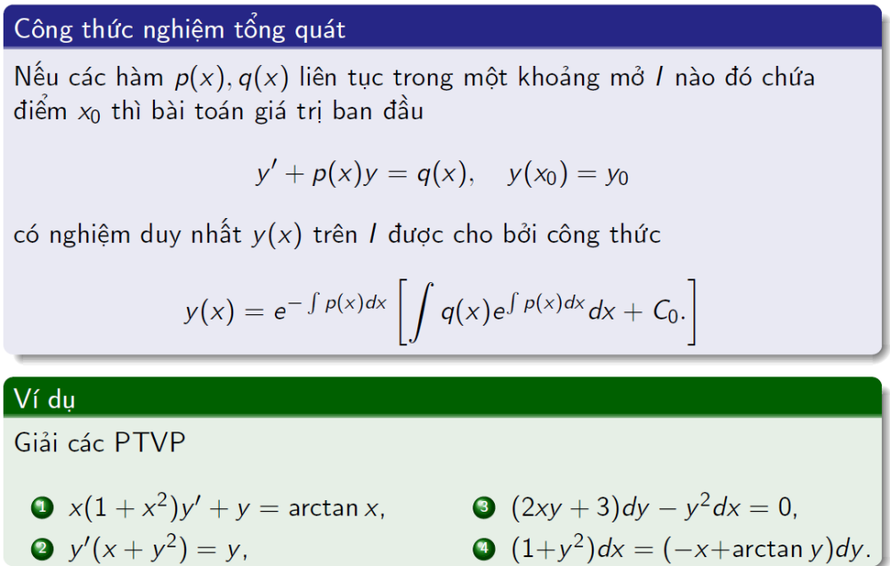
Phương trình vi phân cấp I

Slide 15
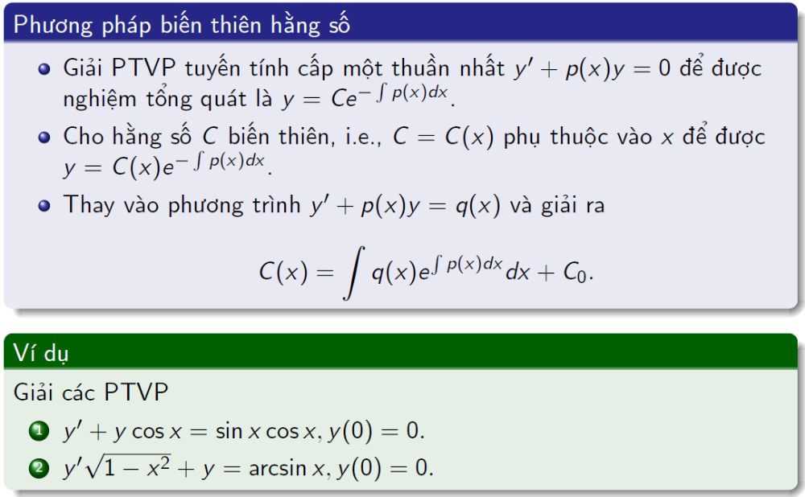
Phương trình vi phân cấp I

Slide 16
§8
Phương trình vi phân cấp I
8.7. Phương trình Bernouli
Viện Toán ứng dụng và Tin học, Đại học Bách Khoa Hà Nội

Slide 17
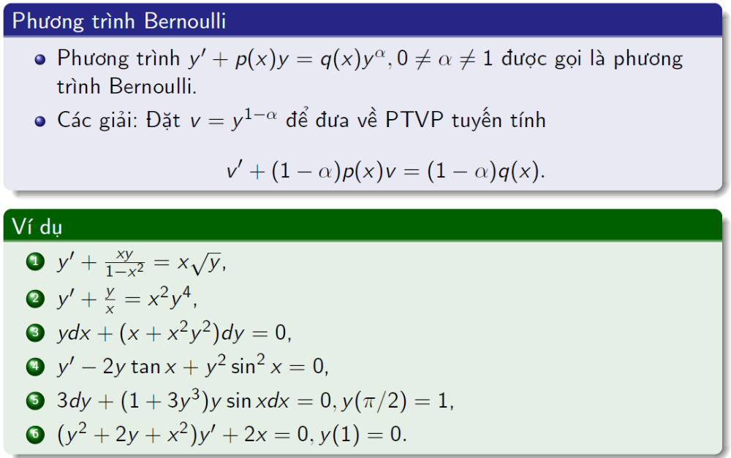
Phương trình vi phân cấp I

